Slide 1
Основы газовой хроматографии:
теория
Делаем
науку лучше
вместе с вами

Slide 2
Компания Agilent поддерживает тесную связь с образовательным сектором и с удовольствием делится собственными информационными материалами.
Данная презентация была создана компанией Agilent исключительно в учебных целях.
Прежде чем использовать изображения, хроматограммы или графики в каких-либо других целях, свяжитесь с компанией Agilent.

Slide 3
Содержание
Введение
  Разделение соединений
  Что происходит внутри колонки?
Основные параметры
  Время удерживания и ширина пика
  Коэффициент удерживания
  Селективность или коэффициент разделения
  Эффективность
  Разрешение
Как повлиять на селективность?
  Число тарелок
  Объединение формул
Уравнение Ван-Деемтера
  Вихревая диффузия
  Осевая диффузия
  Сопротивление массопереносу
  Подробнее об уравнении Ван-Деемтера
Дополнительная информация
Образовательная веб-страница Agilent
Публикации

Slide 4
Введение
В аналитической химии газовая хроматография (ГХ) применяется для разделения и анализа компонентов, которые могут быть испарены без разложения. ГХ часто используется для проверки чистоты отдельного вещества или для разделения компонентов смеси с целью определения относительного содержания каждого из них.
Газовая хроматография позволяет осуществлять как качественный, так и количественный анализ летучих аналитов.
В приборе, называемом газовым хроматографом, используются подвижная и неподвижная фазы. Соответственно, поток газа переносит пробу через неподвижный носитель (колонку, представляющую собой отрезок стеклянной или металлической трубки), расположенный внутри прибора.

Slide 5
Введение
Разделение компонентов
Время t
Поток газа-носителя
Разделение t_{у2}–t_{у1}
Ширина пика W_{б1,2}
Соединения разделяются, проходя через неподвижную фазу, благодаря разному сродству (аффинности) к неподвижной фазе колонки. Соединения с более низкой аффинностью раньше элюируют из колонки, а вещества с более сильной аффинностью — позже.
Содержание

Slide 6
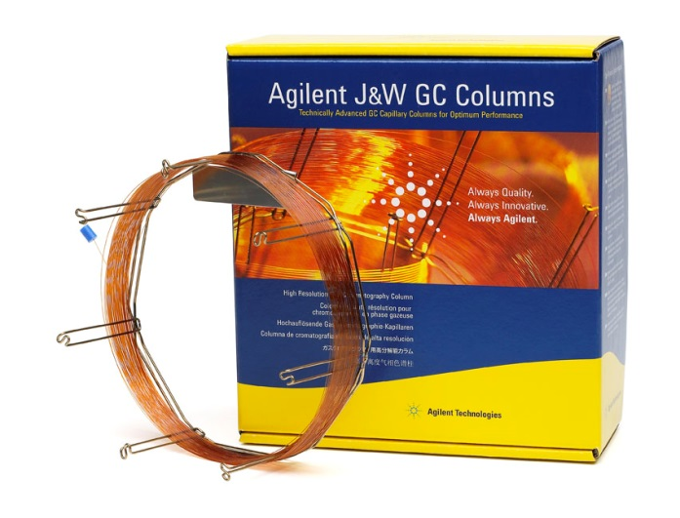
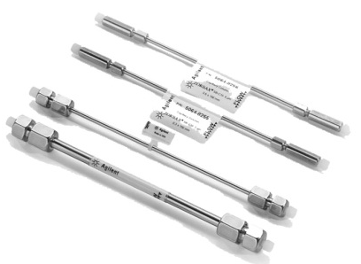
Введение
Что происходит внутри колонки?
В газовой хроматографии используется газообразная подвижная фаза, которая служит для переноса пробы через колонку, покрытую изнутри или полностью заполненную неподвижной фазой. В большинстве случаев колонки для газовой хроматографии имеют меньший внутренний диаметр и большую длину, чем колонки для ВЭЖХ.
При нагревании колонки для газовой хроматографии начинается разделение компонентов на основе различий в их температуре кипения. Замена неподвижной фазы колонки на полярную приведет к изменению возможностей разделения. Разделение компонентов будет происходить на основе различий в их температуре кипения и полярности.
Колонки для ГХ
Колонки для ВЭЖХ
Содержание

Slide 7
Введение
Что происходит внутри колонки
t_{у2}–t_{у1}
t_{у2}–t_{у1}
Хорошее разделение
—
Плохое разделение
W_{б1}
W_{б2}
W_{б1}
W_{б2}
Хорошее разделение
—
Плохое разделение
Содержание
Notes:
На верхнем графике изображено влияние времени удерживания на разрешение,
на нижнем графике изображено влияние ширины пика на разрешение.

Slide 8
Основные параметры
Время удерживания и ширина пика
h
t_{уi} время удерживания соединения «i»
W_{1/2} ширина пика на середине высоты
W_{бi} ширина пика на уровне базовой линии
t_{у2}
t_{у1}
W_{1/2}
W_{б1}
W_{б2}
t
Время удерживания неудерживаемого соединения (t_{M} или t₀) называется также мертвым временем. Молекулы неудерживаемого растворенного вещества проходят через колонку с той же скоростью, что и газ-носитель.
Содержание

Slide 9
Основные параметры
Коэффициент удерживания (k`)
t_{у} время удерживания
t_{M} время удерживания неудерживаемого компонента
Коэффициент удерживания (называемый также коэффициентом распределения или коэффициентом емкости) представляет собой соотношение между значениями времени нахождения растворенного вещества в неподвижной и подвижной фазах. Он рассчитывается путем деления времени удерживания на время, соответствующее пику неудерживаемого компонента (t_{M}). Неудерживаемое соединение имеет k = 0.
Поскольку все растворенные вещества проводят в подвижной фазе одинаковое время, коэффициент удерживания является показателем удерживания отдельных компонентов в неподвижной фазе.
Параметр, влияющий на коэффициент удерживания:
  неподвижная фаза.
Содержание

Slide 10
Основные параметры
Селективность или коэффициент разделения (α)
α селективность
k₁ коэффициент удерживания, соответствующий первому пику
k₂ коэффициент удерживания, соответствующий второму пику
Селективность является показателем времени или расстояния между двумя пиками.
При a = 1 оба пика имеют одинаковое время удерживания и элюируются совместно.
Селективность определяется как отношение коэффициентов емкости.
Параметры, влияющие на коэффициент удерживания:
  неподвижная фаза,
  подвижная фаза,
  температура.
Содержание

Slide 11
Основные параметры
Эффективность или число теоретических тарелок (N)
Для сравнения колонок применяется расчет эффективности колонки. Он выражен числом теоретических тарелок — N.
Чем больше число тарелок, тем выше эффективность колонки.
У колонки с большим числом N при заданном времени удерживания ширина пика уже, чем у колонки с меньшим числом N.
Параметры, влияющие на эффективность колонки:
  длина колонки (увеличение длины колонки повышает эффективность),
  размер частиц (снижение размера частиц позволяет повысить эффективность).
Содержание

Slide 12
Основные параметры
Высота, эквивалентная теоретической тарелке (H)
L длина колонки (мм)
N число теоретических тарелок
Другим показателем эффективности колонки является высота, эквивалентная теоретической тарелке. Она обозначается буквой H и обычно измеряется в миллиметрах.
Чем короче каждая теоретическая тарелка, тем больше тарелок приходится на любой отрезок колонки. Это означает большее число тарелок на метр и более высокую эффективность колонки.
Содержание

Slide 13
Основные параметры
Коэффициент полезного действия (КПД)
факт
теор
Эффективность нанесения неподвижной фазы (CE%) — это исторический термин, сравнивающий измеренную эффективность колонки (H_{факт}) и ее теоретическую максимальную эффективность (H_{теор}).
Исторически сложилось, что на H_{теор}, как правило, настолько сильно влияла неоднородность пленки неподвижной фазы, что можно было пренебречь воздействием на H_{факт} факторов, не связанных с колонкой (таких как отклонения при вводе проб или время запаздывания механических или электронных компонентов оборудования).
В настоящее время это не составляет проблемы благодаря повышению эффективности нанесения неподвижной фазы. Как правило, на величину H_{факт} гораздо сильнее влияют факторы, не связанные с колонкой, нежели сама колонка. Термин «степень использования теоретической эффективности» (КПД) учитывает эти факторы.
Содержание
Notes:
Обычно КПД составляет 85–100% для неполярных неподвижных фаз и 60–80% для полярных.

Slide 14
Основные параметры
Разделительная способность — вариант по базовой линии
h
Разделительная способность описывает возможность колонки выдавать целевые пики.
Разделительная способность колонки учитывает эффективность (N), селективность (α) и удерживание (k).
Для проведения количественного анализа минимальным значением степени разделения является 1.
Для выявления точки минимума между двумя пиками равной высоты необходимо значение 0,6.
В целом для обеспечения надежности метода предпочтительны значения от 1,7 и выше.
Значение 1,6 считается достаточной степенью разделения по базовой линии и обеспечивает максимальную точность количественного анализа.
R_{s} ≥ 1,5
t_{уi} время удерживания компонента «i»
W_{бi} ширина пика по базовой линии для компонента «i»
t
Содержание

Slide 15
Основные параметры
Разделительная способность — базовое уравнение
эффективность
селективность
удерживание
Разделение можно улучшить путем оптимизации любого из указанных параметров:
Самое сильное влияние на разделение оказывает селективность. Небольшие изменения селективности приводят к значительным изменениям разделения.
Удерживание оказывает значительное влияние только при низких значениях коэффициента k.
Эффективность характеризует разделительную способность колонки.
Содержание
Notes:
Целесообразно связать разделение с числом тарелок (N) колонки, коэффициентом селективности (α) и коэффициентами удерживания (k) двух аналитов.

Slide 16
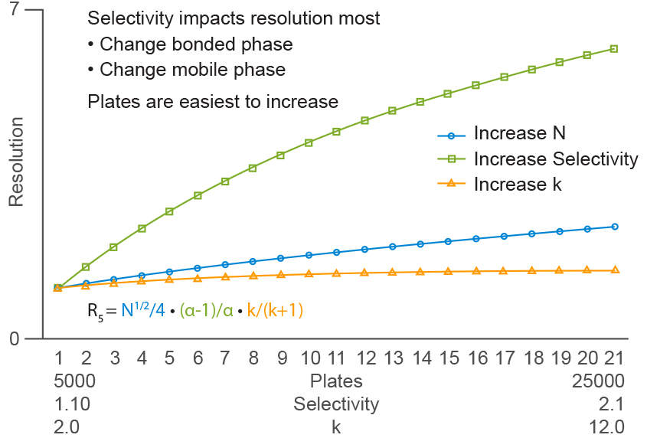
Основные параметры
Влияние N, α и k на разделение
Селективность сильнее всего влияет на разделение
Изменение неподвижной фазы
Изменение подвижной фазы
Проще всего увеличить число тарелок
На графике изображена зависимость разделения от селективности, эффективности колонки и удерживания.
Содержание

Slide 17
Как повлиять на разделение?
Что такое «тарелка» в хроматографии
L_{к} длина колонки
d_{ч} размер частицы
h приведенная высота теоретической тарелки
Теоретическая тарелка — это гипотетический отрезок колонки,
в котором две фазы вещества (жидкая и парообразная) находятся
в равновесии.
Содержание

Slide 18
Как повлиять на разделение?
Преимущества большого числа тарелок (N):
  острые и узкие пики,
  лучшее качество обнаружения,
  емкость пиков, достаточная для анализа проб сложного состава.
Но разделительная способность растет как квадратный корень из числа тарелок.
  R_{р} ~ √N
Число теоретических тарелок может изменяться в зависимости от условий проведения анализа:
  временем анализа и давлением.
Содержание

Slide 19
Как повлиять на разделительную способность
Рассмотрим зависимость – ширины пика от приведенной высоты теоретической тарелки
h — приведенная высота теоретической тарелки
Содержание

Slide 20
Уравнение Ван-Деемтера
Уравнение Ван-Деемтера связывает разброс в высоте тарелок с линейной скоростью подвижной фазы с учетом физических, кинетических и термодинамических свойств разделения (согласно Wikipedia).
h = f (w_{вихр} + w_{ос} + w_{C})
h = A + B/u + C u
Вихревая диффузия
Коэффициент диффузии
Сопротивление массопереносу
Содержание

Slide 21
Уравнение Ван-Деемтера
Вихревая диффузия
λ — постоянная, зависящая от неоднородности заполнения колонки
w_{вихр} ~ λ d_{ч}
Причины расхождения диффузионных путей:
Различные пути
Плохое наполнение колонки
Различный размер частиц
Содержание

Slide 22
Уравнение Ван-Деемтера
Осевая или продольная диффузия
Ширина пика увеличивается из-за самодиффузии аналита.
При низкой скорости потока аналит остается в подвижной фазе достаточно долго:
    увеличение ширины пика.
    увеличение ВЭТТ.
Поток
Содержание

Slide 23
Уравнение Ван-Деемтера
Сопротивление массопереносу
w_{С} ~ d_{p}²
Многообразие путей
Пористая частица
Неподвижный слой подвижной фазы
Содержание

Slide 24
Уравнение Ван-Деемтера
h = A
+ B/u
+ C u
Суммарная кривая изображает уравнение Ван-Деемтера
Приведенная высота теоретической тарелки (h)
Сопротивление массопереносу
Вихревая диффузия
Осевая диффузия
Поток
Содержание

Slide 25
Уравнение Ван-Деемтера
Газ-носитель
Линейные скорости (и скорости потока) газа-носителя зависят от температуры колонки. При постоянном давлении на входе в колонку линейные скорости снижаются при повышении температуры колонки. Влияние средней линейной скорости потока газа-носителя (u) на эффективность лучше всего показано на кривой Ван-Деемтера.
N₂
Приведенная высота теоретической тарелки (h)
He
H₂
OPGV
U_{опт:} максимальная эффективность
OPGV: оптимальная практическая скорость потока газа-носителя
Подробнее см. в заметках
Содержание
Notes:
Чаще всего в качестве газа-носителя в капиллярных колонках для ГХ используется азот, гелий и водород. Различия между газами становятся очевидны при сравнении соответствующих кривых Ван-Деемтера. Азот обеспечивает оптимальную эффективность, однако его u_{опт} достигается при относительно низкой средней линейной скорости потока. Крутизна кривой Ван-Деемтера при использовании азота свидетельствует о том, что незначительные изменения средней линейной скорости приводят к заметным изменениям эффективности. Низкая средняя линейная скорость потока при u_{опт} и крутизна кривой Ван-Деемтера делают азот наименее предпочтительным газом-носителем для капиллярной ГХ. По сравнению с азотом u_{опт} гелия достигается при более высокой средней линейной скорости потока, но с несколько меньшей эффективностью. Время анализа при использовании гелия приблизительно в два раза меньше, чем для азота, при незначительном снижении эффективности. Крутизна кривой Ван-Деемтера для гелия значительно меньше, чем для азота, поэтому изменения средней линейной скорости потока не приводят к существенному снижению эффективности. Водород имеет наибольшее значение u_{опт} из трех наиболее распространенных газов-носителей и характеризуется пологой кривой Ван-Деемтера. Высокое значение u_{опт} водорода позволяет максимально сократить время анализа. Кроме того, обширный диапазон, в котором удается получить высокую эффективность, делает водород оптимальным газом-носителем для проб, которые содержат соединения, элюирущие в широком диапазоне температур.

Slide 26
Дополнительная информация
Более подробную информацию о продукции Agilent см. на сайте www.agilent.com или www.agilent.com/chem/academia
Появились вопросы или предложения, касающиеся презентации?
Свяжитесь с нашим представителем по адресу academia.team@agilent.com
Публикация | Название | № публ.
Справочник | Fundamentals of Gas Chromatography (Основы газовой хроматографии) | G1176-90000
Видеоролик | Fundamentals of Gas Chromatography (Основы газовой хроматографии) (14 мин)
Руководство | Agilent J&W GC Column Selection Guide (Руководство по выбору колонок для газовой хроматографии Agilent J&W) | 5990-9867EN
Ссылка | CHROMacademy — бесплатный доступ к онлайн-курсам для студентов и преподавателей университетов
Сборник технической информации | Water – Environmental Compendium (Вода — сборник экологических данных) (23 Мб) | неприменимо
Методическая информация | Identification of Bacillus anthracis using gas chromatographic analysis of cellular fatty acids and a commercially available database (Oпределени возбудителя сибирской язвы с помощью анализа клеточных жирных кислот методом газовой хроматографии с использованием коммерчески доступной базы данных) | 5988-7890EN
Сборник технической информации | A compilation of Application Notes (Сборник технической информации) (22 Мб) | 5991-3592EN
Содержание

Slide 27

СПАСИБО ЗА ВНИМАНИЕ
Публикация № 5991-5422RU

Slide 28
Сокращения
Сокращение | Определение
α | селективность
d_{ч} | размер частиц
ΔΦ | диапазон градиента
F | скорость потока
h | приведенная высота теоретической тарелки (показатель разрешительной способности колонки)
H | высота, эквивалентная теоретической тарелке
k | коэффициент удерживания (называемый также коэффициентом емкости (k’) или коэффициентом распределения)
L, L_{c} | длина (длина колонки)
λ | постоянная, зависящая от неоднородности заполнения колонки
N | эффективность или число тарелок колонки
R | разделение
Сокращение | Определение
t | время
t_{у} | время удерживания
T₀ или t_{m} | мертвое время колонки, время пребывания в хроматографической системе неудерживаемого вещества
t_{Г} | время градиента
КПД% | коэффициент полезного действия
V_{К} | объем колонки
w | ширина пика
W_{1/2} | ширина пика на середине высоты
W_{бi} | ширина пика на уровне базовой линии
w_{вихр} | вихревая диффузия
w_{ос} | осевая или продольная диффузия
w_{C} | сопротивление массопереносу
w_{ср} | средняя ширина пика
Содержание

